Slide 1
Das Kirchenjahr

Slide 2
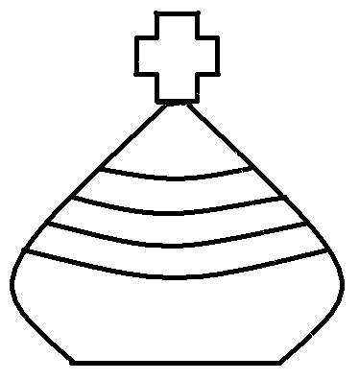

Slide 3
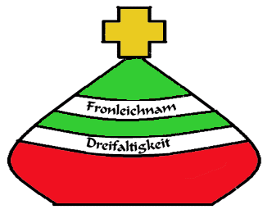
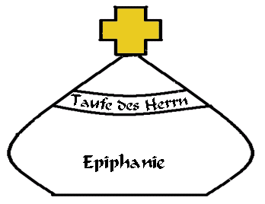
Das Kirchenjahr
Pfingsten
Osterzeit
Christi Himmelfahrt
Ostersonntag
Ostern
Heilige Familie
Osternacht
Hl. Stephanus
Gottes-
mutter
Grün-
Donners-
tag
Kar-
freitag
Kar-
samstag
Heim-
suchung
Hl.
Anna
Unbefleckte Empfängnis
Messe am Tag
Weihnachten
Mette
Mariä
Namen
Aufnahme in den Himmel
Palmsonntag
Adventsonntag
Fastensonntag
Laetare
Gaudete
Hl.
Vitus
Jahreskreis
Fastensonntag
Christkönig
Adventsonntag
Sakramente
Hl.
Elisabeth
Hl.
Leopold
Hl.
Nikolaus
Fastensonntag
Adventsonntag
Fastensonntag
Jahreskreis
Hl.
Martin
Hl.
Johannes
Aschermittwoch

Slide 4
Die Teile des Kirchenjahres: Sonntage im Jahreskreis, Weihnachtsfestkreis, Osterfestkreis
Palmsonntag: Einzug Jesu in Jerusalem
Gründonnerstag: Letztes Abendmahl („grün“ vom Wort „greinen“=weinen). Nach dem gemeinsamen Mahl betete Jesus auf dem Ölberg und weinte wegen seines bevorstehenden Leidens und Todes.
Allerheiligen 1. November: An diesem Tag feiern wir alle Menschen, die schon im ewigen Leben bei Gott sind. Sie sind uns Vorbilder und helfen uns im Auftrag Gottes.
Allerseelen 2. November: An diesem Tag beten wir für alle Verstorbenen, dass sie zu Gott in den Himmel aufgenommen werden.

Slide 5
Jeder Tag ist durch eine bestimmt liturgische (=gottesdienstliche) Farbe gekennzeichnet:
Grün: Hoffnung, Sonntage im Jahreskreis
Gold/Weiß: göttliches Licht (Weihnachten, Ostern und andere Hochfeste)
Violett: Besinnung, Reue, Buße
Rot: Märtyrer (=Glaubenszeugen), Heiliger Geist
Rosa/Hellviolett: Vorfreude (weiß+violett) – Laetare, Gaudete
Begriffslexikon:
richtige Ausdrucksweise: Geburt von Christus = Christi Geburt
laetare (lateinisch) = freue dich!
gaudete (lateinisch) = freuet euch!

